Slide 1
Characteristics of Letters
صفات الحروف

Slide 2
Table of Contents
01
Introduction
02
Characteristics with Opposites
03
Characteristics without Opposites
04
Strong vs Weak Letters

Slide 3
Introduction
المقدمة

Slide 4
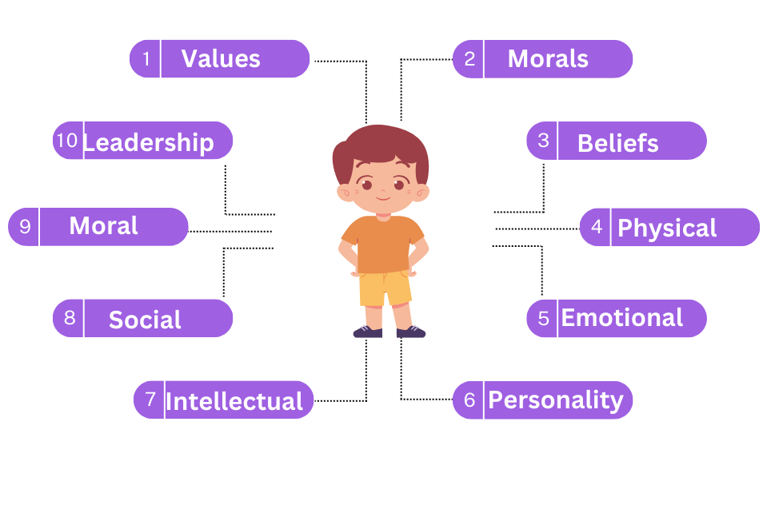
What are Sifaat? معنى الصفات
Introduction المقدمة
Lexically
the physical characteristics which describe something
(ex: color, length, courage knowledge, etc.)
لُّـغَـةً
ما قام بالشيء من المعاني الحسية والمعنوية

Slide 5
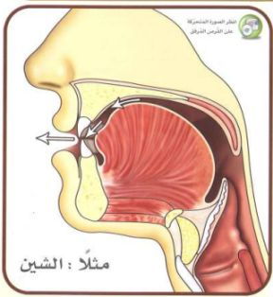
What are Sifaat? معنى الصفات
Introduction المقدمة
Technically
the attribute which defines the sound of the letter when it is pronounced
اصطلاحاً
كيفية ثابتة تقوم بالحرف عند النطق به

Slide 6
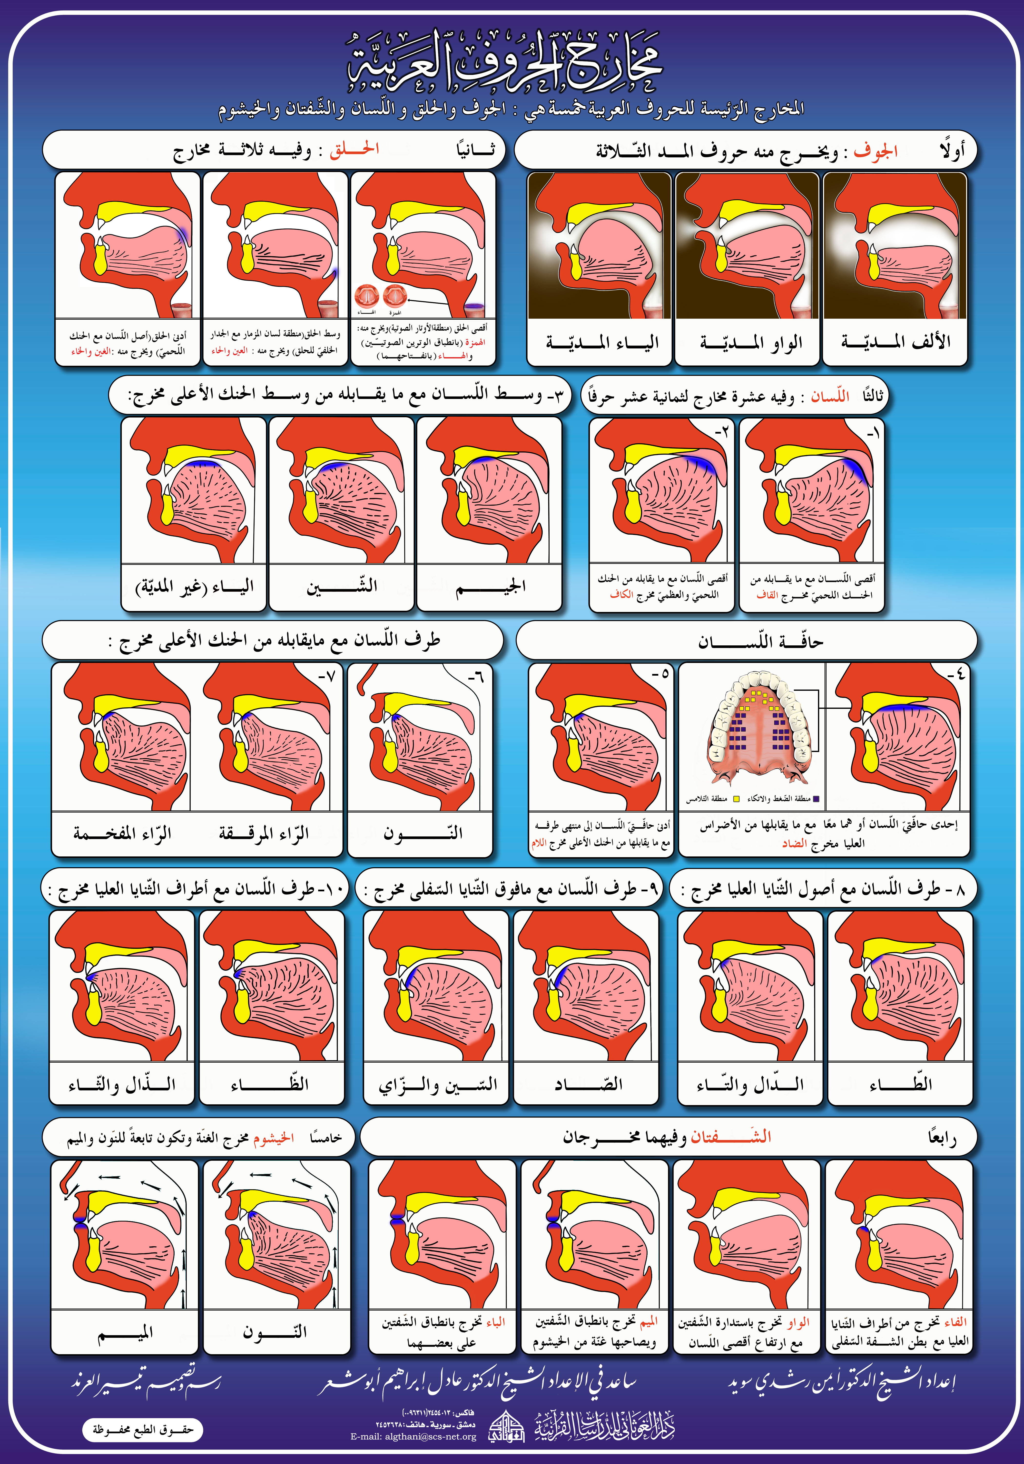
Importance of learning the Sifat فوائد تعلم الصفات
Introduction المقدمة
To differentiate between the letters that share the same point of articulation
To make sure that the letters are pronounced correctly
To recognize the weak and strong letters (rule of Idgham)
تمييز الحروف المشتركة في المخرج
تحسين لفظ الحروف
معرفة الحروف القوية والضعيفة لمعرفة ما يجوز إدغامة
د ت

Slide 7
Introduction المقدمة
Categories of Sifat
أقسام الصفات
Transient Characteristics
(Sifat ‘Aridah)
الصفات العارضة
Permanent Characteristics
(Sifaat Dhatiyyah)
الصفات الذاتية
Characteristics with Opposites
الصفات التي لها ضد
Tafkheem in Raa’
تفخيم الراء
Characteristics without Opposites
الصفات التي ليس لها ضد

Slide 8
Transient Characteristics (Sifat ‘Aridah) الصفات العارضة
Introduction المقدمة
Characteristics that the letter may or may not acquire depending on the situation
Example: Tafkheem of Raa’
صفات تعرض للحرف أحيانًا وتفارقه أحيانًا
مثل: التفخيم والترقيق (ر)
Raa with Tafkheem (thick)
الراء المفخمة
Raa with Tarqeeq (thin)
الراء المرققة

Slide 9
Permanent Characteristics (Sifat ‘Dhatiyyah) الصفات الذاتية
Introduction المقدمة
Characteristics that are inherent to the letter and cannot be removed.
Example: Ghunnah
الصفات اللازمة للحرف لا تفارقه أبدًا في جميع أحواله
مثل: الغنة

Slide 10
Characteristics with Opposites
الصفات التي لها ضد

Slide 11
Al-Hams vs Al-Jahr الهمس والجهر
Characteristics w/ Opposites الصفات التي لها ضد
Al-Jahr الجهر
Al-Hams الهمس
Lex: Audibility الإعلان والإظهار
Term: the breath does not flow during the pronunciation because of the strong dependence on the P.O.A.
عدم جريان النفس عند النطق بالحرف لقوة الاعتماد على المخرج
The rest of the letters
باقي الحروف
Lex: Whispering الخفاء
Term: the flow of the breath during the pronunciation of the letter because of the weak dependence on the P.O.A.
جريان النفس عند النطق بالحرف لضعف الاعتماد على المخرج
فَحَثَّهُ شَخْصٌ سَكَت
ف ح ث ه ش خ ص س ك ت

Slide 12
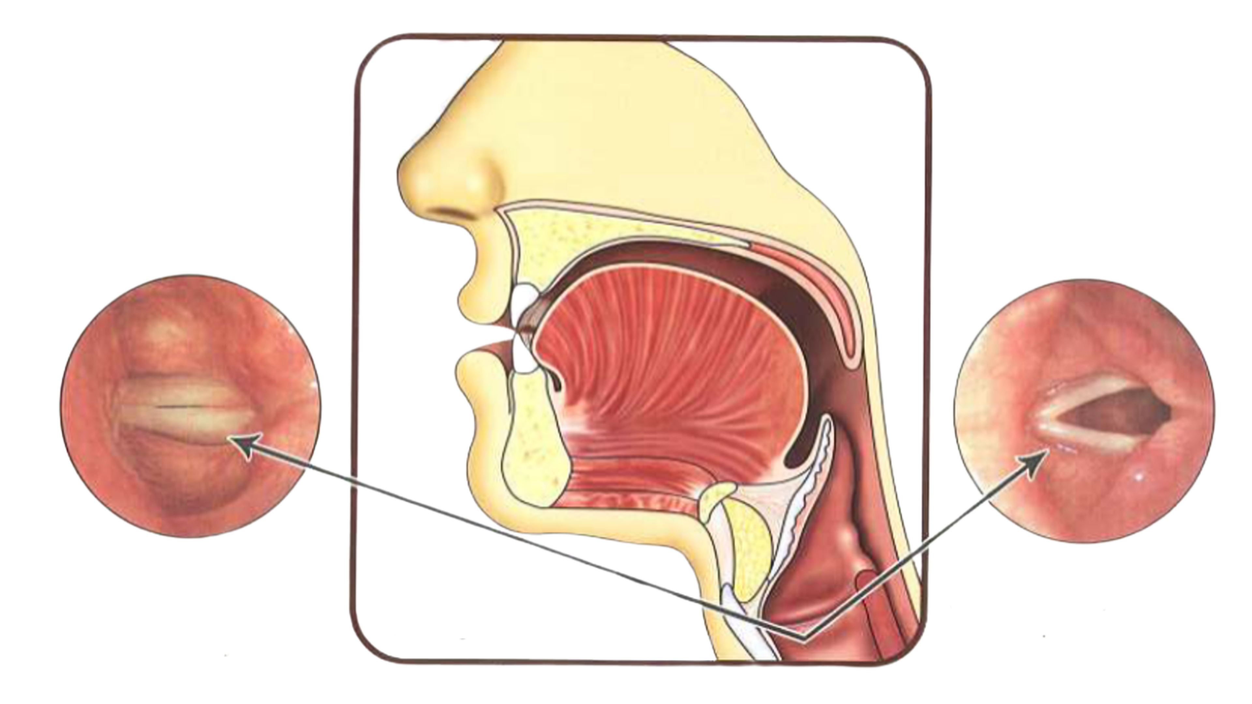
Al-Hams vs Al-Jahr الهمس والجهر
Characteristics w/ Opposites الصفات التي لها ضد
Hams and Jahr differentiating between the letters that share the same makhraj تمييز الحروف المشتركة في المخرج بالهمس والجهر
ز
س
الأوتار الصوتية حال الهمس في السين
vocal cords during Hams when pronouncing س
الأوتار الصوتية حال الجهر في الزاي
vocal cords during Jahr when pronouncing ز

Slide 13
Shiddah, Tawasot and Rakhawah الشدة والتوسط والرخاوة
Characteristics w/ Opposites الصفات التي لها ضد
Al-Shiddah الشدة
Al-Tawassot التوسط
Al-Rakhawah والرخاوة
Lex: Strength & Force القوة
Term: the sound does not flow during the pronunciation because of strong dependence on the P.O.A.
عدم جريان الصوت عند النطق بالحرف لقوة الاعتماد على المخرج
أَجِدْ قَطٍ بَكَت
ء ج د ق ط ب ك ت
Lex: Moderation الاعتدال
Term: Pronouncing a letter at a moderate level between al-Shiddah and al-Rakhawah
اعتدال الصوت عند النطق بالحرف لعدم كمال انحباسه كما في الشدة وعدم كمال جريانه كما في الرخاوة
لِنْ عُمَر
ل ن ع م ر
Lex: Softness اللين
Term: the flow of the sound during the pronunciation of the letter because of the weak dependence on the P.O.A.
جريان الصوت عند النطق بالحرف لضعف الاعتماد على المخرج
The rest of the letters
باقي الحروف

Slide 14
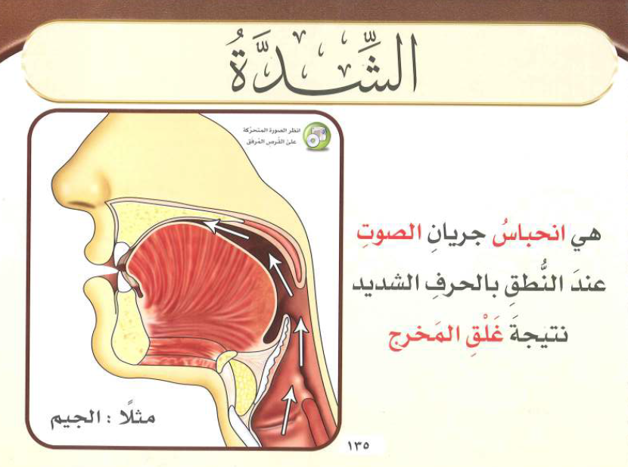
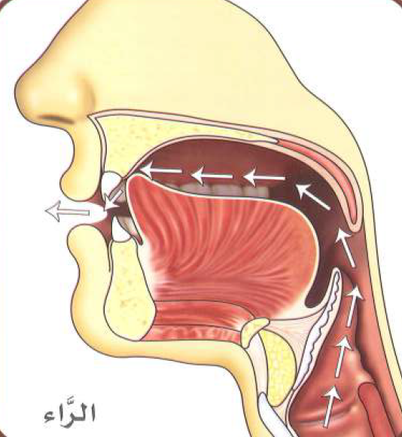
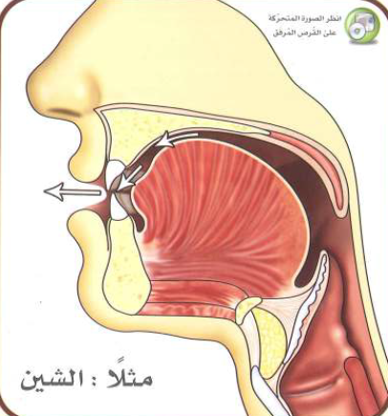
Shiddah, Tawasot and Rakhawah الشدة والتوسط والرخاوة
Characteristics w/ Opposites الصفات التي لها ضد
ج
ن
ش
Shiddah الشدة
Tawassot التوسط
Rakhawah الرخاوة

Slide 15
Al-Isti’laa vs Al-Istifal الاستعلاء والاستفال
Characteristics w/ Opposites الصفات التي لها ضد
Al-Isti’laa الاستعلاء
Al-Istifal الاستفال
Lex: Elevation العلو والارتفاء
Term: Elevating the back of the tongue to touch the palate during the pronunciation
ارتفاع أقصى اللسان إلى الحنك الإعلى عند النطق بالحرف
خُصَّ ضَغْطٍ قِظ
خ ص ض غ ط ق ظ
Lex: Lowering الانخفاض
Term: Lowering the back of the tongue to the bottom of the mouth during the pronunciation
ارتفاع أقصى اللسان إلى قاع الفم عند النطق بالحرف
The rest of the letters
باقي الحروف

Slide 16
Al-Isti’laa vs Al-Istifal الاستعلاء والاستفال
Characteristics w/ Opposites الصفات التي لها ضد
ط
ت
Al-Isti’laa الاستعلاء
Al-Istifal الاستفال

Slide 17
Al-Itbaq vs Al-Infitah الإطباق والانفتاح
Characteristics w/ Opposites الصفات التي لها ضد
Al-Itbaq الإطباق
Al-Infitah الانفتاح
Lex: Bonding إلصاق
Term: Bonding between the middle and back of the tongue and the palate during the pronunciation so the sound is restricted between them
انطباق أقصى ووسط اللسان على الحنك الإعلى عند النطق بالحرف بحيث ينحصر الصوت بينهما
ص ض ط ظ
Lex: Separation الافتراق
Term: Separating the tongue and the palate during the pronunciation; to allow air to flow
تجافي اللسان عن الحنك الإعلى عند النطق بالحرف ليخرج الهواء فلا ينحصر الصوت
The rest of the letters
باقي الحروف

Slide 18
Al-Itbaq vs Al-Infitah الإطباق والانفتاح
Characteristics w/ Opposites الصفات التي لها ضد
ض
د
Al-Itbaq الإطباق
Al-Infitah الانفتاح

Slide 19
Characteristics w/ Opposites الصفات التي لها ضد
Istifah and Infitah
استفال وانفتاح
Isti’la’ and Itbaq
استعلاء وإطباق
Isti’la’ and Infitah
استعلاء وانفتاح
د
ض
ق

Slide 20
Al-Ismat vs Al-Idhlaq الإصمات الإذلاق
Characteristics w/ Opposites الصفات التي لها ضد
Al-Ismat الإصمات
Al-Idhlaq الإذلاق
Lex: Discontinuation الثقل أو المنع
Term: Difficulty in pronouncing letters due to their P.O.A being far from the Dhalaq (tip of the tongue and lips)
صعوبة النطق بالحرف لخروجه بعيدًا عن ذلق اللسان والشفة
The rest of the letters
باقي الحروف
Lex: Sharpness & fluency حدة اللسان وطلاقته
Term: Sound flows easily and quickly because it is pronounced from the Thalaq (tip of the tongue or the lips)
خفة وسهولة وسرعة النطق بالحرف لخروجه من ذلق اللسان أو الشفة
فَرَّ مِنْ لُب
ف ر م ن ل ب

Slide 21
Al-Ismat vs Al-Idhlaq الإصمات الإذلاق
Characteristics w/ Opposites الصفات التي لها ضد
ق
ن
Al-Ismat الإصمات
Al-Idhlaq الإذلاق

Slide 22
Characteristics w/ Opposites الصفات التي لها ضد
Al-Jahr الجهر
Al-Hams الهمس
Rest of the lettersباقي الحروف
فَحَثَّهُ شَخْصٌ سَكَت
Al-Shiddah الشدة
Al-Tawassot التوسط
Al-Rakhawah والرخاوة
أَجِدْ قَطٍ بَكَت
لِنْ عُمَر
Rest of the lettersباقي الحروف
Al-Isti’laa الاستعلاء
Al-Istifal الاستفال
خُصَّ ضَغْطٍ قِظ
Rest of the lettersباقي الحروف
Al-Itbaq الإطباق
Al-Infitah الانفتاح
ص ض ط ظ
Rest of the lettersباقي الحروف
Al-Ismat الإصمات
Al-Idhlaq الإذلاق
Rest of the lettersباقي الحروف
فَرَّ مِنْ لُب

Slide 23
Characteristics without Opposites
الصفات التي ليس لها ضد

Slide 24
Ghunnah الغنة
Characteristics w/o Opposites الصفات التي ليس لها ضد
Lex: A resonating sound in the nose صوت له رنين في الخيشوم
Term: A soft sound which is heard when pronouncing the letter noon and meem. The tongue does not play any role in producing this sound
صوت لذيذ مركب في جسم النون والميم لا عمل للسان فيه
ن م

Slide 25
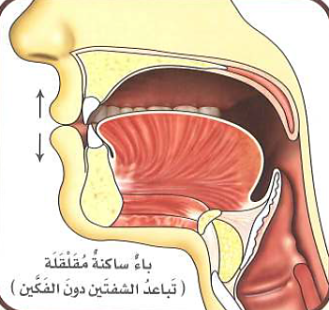
Qalqalah القلقلة
Characteristics w/o Opposites الصفات التي ليس لها ضد
Lex: Disturbance or Disorder الاضطراب
Term: A disturbance in the makhraj of the letter that makes the sound of the letter becomes strong
اضطراب صوت الحرف في مخرجه حتى يسمع له نبرة قوية
قُطْب جَد
ق ط ب ج د
Separate the lips without separating the jaws for ب

Slide 26
Qalqalah القلقلة
Characteristics w/o Opposites الصفات التي ليس لها ضد
فَحَثَّهُ شَخْصٌ سَكَت
ج
Al-Jahr الجهر
+
Al-Shiddah الشدة
=
Letter will not be pronounced
لن ينطق
Breath النفس
Sound الصوت
ء ب ج د ذ ر ز ض ط ظ ع غ ق ل م ن و ي
ء ج د ق ط ب ك ت

Slide 27





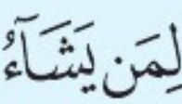
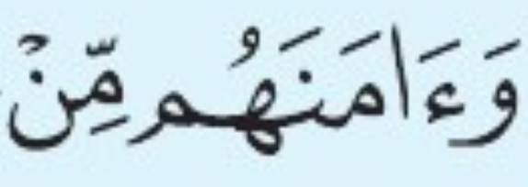

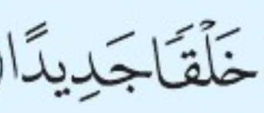



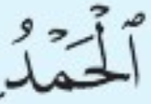


Levels of Ghunnah مراتب الغنَّة
Characteristics w/o Opposites الصفات التي ليس لها ضد
When the single letter is doubled by a shaddah, or in complete idgham.
Incomplete idgham.
With ikhfa’ or iqlab.
The sakin letter (with no vowel diacritical marks) in idh-har
The mutaharrik letter (that which has a vowel diacritical mark).
المشدد والمدغم كامل التشديد
المدغم ناقص التشديد فَمَن
الْمُخْفى ويدخل فيه الإقلاب
الساكن المظهر
المتحرك

Slide 28
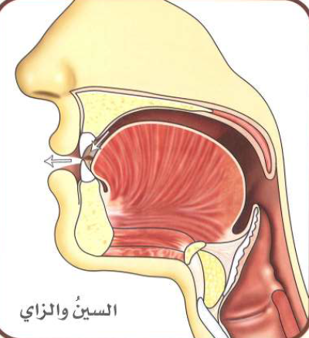
Safeer الصفير
Characteristics w/o Opposites الصفات التي ليس لها ضد
Lex: A sharp sound صوت له حدة
Term: An added sound similar to the sound of some birds, produced by the air squeezing between the front teeth and the edge of the tongue.
صوت زائد يشبه صوت بعض الطيور يخرج من بين الثنايا وطرف اللسان عند النطق بحروفه
ص س ز

Slide 29
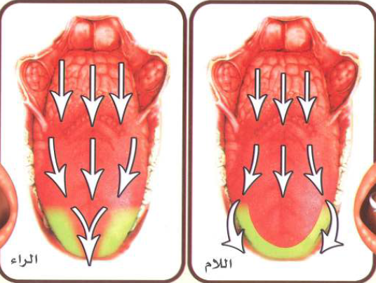
Inhiraf الانحراف
Characteristics w/o Opposites الصفات التي ليس لها ضد
Lex: A sharp sound صوت له حدة
Term: Allowing the sound of the letter to deviate towards a makhraj other than its original one.
الميل بالحرف بعد خروجه من مخرجه عند النطق به حتى يتصل بمخرج آخر
ل ر
ر
ل

Slide 30

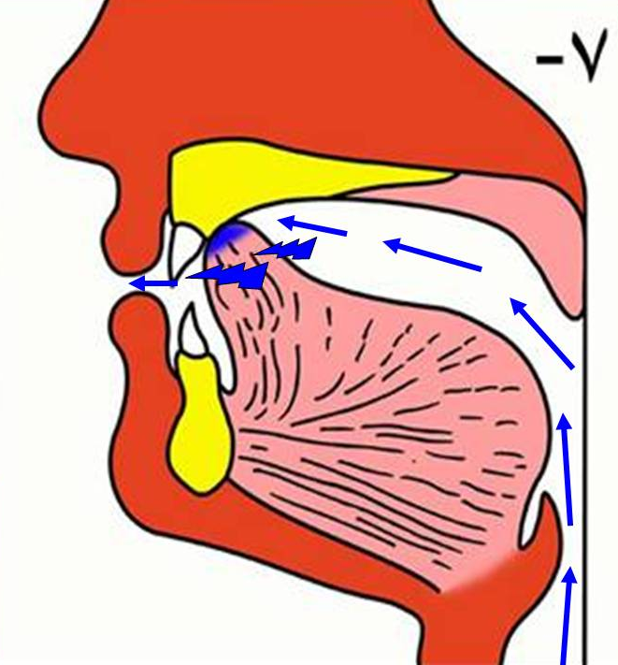
Takreer التكرير
Characteristics w/o Opposites الصفات التي ليس لها ضد
Lex: Repetition الإعادة
Term: The trembling of the tip of the tongue when pronouncing the letter.
ارتعاد رأس اللسان عند النطق بالحرف
ر

Slide 31
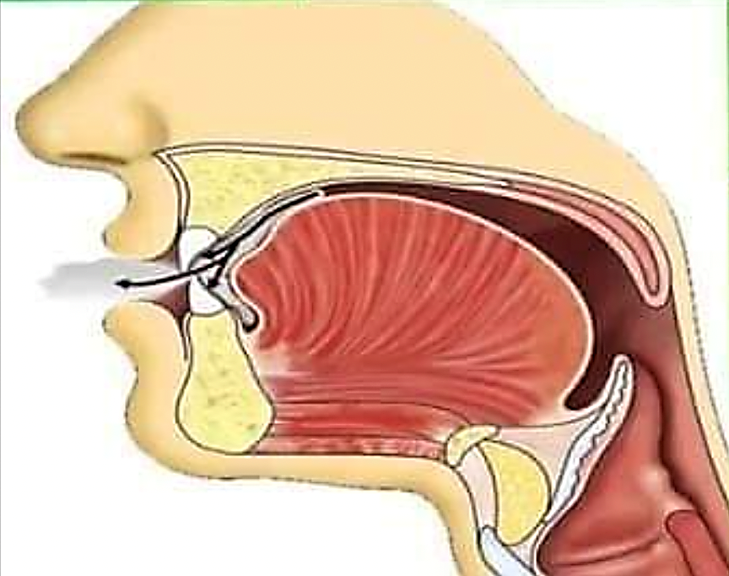
Tafashi التفشي
Characteristics w/o Opposites الصفات التي ليس لها ضد
Lex: Diffusion and spreading الانتشار والاتساع
Term: Spreading the air between the tongue and the palate until it reaches the P.O.A.
انتشار خروج الريح من بين اللسان والحنك الأعلى حتى يصل إلى مخرج الظاء
ش

Slide 32
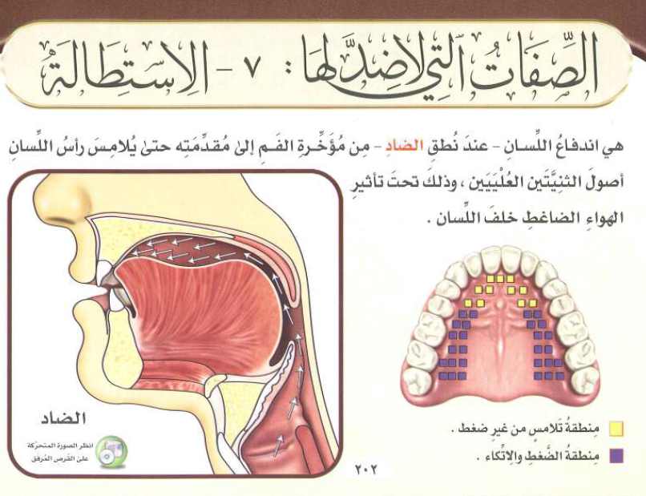
Istitalah الاستطالة
Characteristics w/o Opposites الصفات التي ليس لها ضد
Lex: Extension الامتداد
Term: Extending and spreading of the sound from beginning of one edge of the tongue to the its end
امتداد الصوت من أول إحدى حافتي اللسان إلى آخرها
ض

Slide 33
Leen اللين
Characteristics w/o Opposites الصفات التي ليس لها ضد
Lex: Softness السهولة
Term: Pronouncing the letter from its Makhraj with ease
إخراج الحرف من مخرجه بسهولة وعدم كلفة
ـَ وْ ، ـَ يْ
ـَ يْ
ـَ وْ

Slide 34
Khafaa الخَفاء
Characteristics w/o Opposites الصفات التي ليس لها ضد
Lex: Hiding الاستتار
Term: Hiding the sound of the letter when pronouncing the letter.
خفاء صوت الحرف عند النطق به
هـ+ اوي madd /مدية

Slide 35
Characteristics w/o Opposites الصفات التي ليس لها ضد
Ghunnah الغنة
Tafashi التفشي
ن - م
ش
Qalqalah القلقلة
قُطْب جَد
ق ط ب ج د
Istitallah الاستطالة
ض
Safeer الصفير
ص – س – ز
Leen اللين
ـَ وْ ، ـَ يْ
Inhiraf الانحراف
Khafaa الخَفاء
ل – ر
هـ+ اوي madd /مدية
Takreer التكرير
ر

Slide 36
Strong vs Weak Letters
الحروف القوية والضعيفة

Slide 37
Determining Strength and Weakness القوة والضعف
Strong vs Weak Letters الحروف القوية والضعيفة
The strength and weakness of a letter is dependent on the
number of strong sifat vs weak ones
تعرف مدى قوة أوضعف الحرف بحسب
عدد صفاته القوية ومقارنتها بصفاته الضعيفة

Slide 38
Determining Strength and Weakness القوة والضعف
Strong vs Weak Letters الحروف القوية والضعيفة
الصفات الضعيفة Weak Sifat
Al-Hams الهمس
Leen اللين
Al-Rakhawah والرخاوة
Khafaa الخَفاء
Al-Istifal الاستفال
Al-Infitah الانفتاح

Slide 39
Determining Strength and Weakness القوة والضعف
Strong vs Weak Letters الحروف القوية والضعيفة
الصفات المتوسطة Medium Sifat
Al-Tawassot التوسط
Al-Idhlaq الإذلاق
Al-Ismat الإصمات

Slide 40
Determining Strength and Weakness القوة والضعف
Strong vs Weak Letters الحروف القوية والضعيفة
الصفات القوية Strong Sifat
Al-Jahr الجهر
Ghunnah الغنة
Al-Shiddah الشدة
Qalqalah القلقلة
Tafashi التفشي
Safeer الصفير
Istitallah الاستطالة
Al-Isti’laa الاستعلاء
Inhiraf الانحراف
Al-Itbaq الإطباق
Takreer التكرير

Slide 41
مراتب الحروف Levels of letters
Strong vs Weak Letters الحروف القوية والضعيفة
أقوى الحروف The Strongest letter
القلقلة
Qalqalah
الإصمات
Al-Ismat
الإطباق
Al-Itbaq
الاستعلاء
Al-Isti’laa
الشدة
Al-Shiddah
الجهر
Al-Jahr
ط
أضعف الحروف The Weakest letter
الخَفاء
Khafaa
الإصمات
Al-Ismat
الانفتاح
Al-Infitah
الاستفال
Al-Istifal
الرخاوة
Al-Rakhawah
الهمس
Al-Hams
ه

Slide 42
مراتب الحروف Levels of letters
Strong vs Weak Letters الحروف القوية والضعيفة
ط
لأن كل صفاتها قوية
Because all of its Sifat are strong
أقوى الحروف
Strongest Letters
رجب قصد ضظ
صفات القوة فيها أكثر من صفات الضعف
Larger number of strong Sifat than weak ones
حروف قوية
Strong Letters
أمن غل
تتساوى صفات القوة فيها مع صفات الضعف
Equal number of strong and weak Sifat
حروف متوسطة
Medium Letters
سكت شيخ ذو عز
صفات الضعف فيها أكثر من صفات القوة
Larger number of weak Sifat than strong ones
حروف ضعيفة
Weak Letters
فحث هاوي
كل صفاتها ضعيفة أو مخرجها مقدر
All of its Sifat are weak or its POA is estimated
حروف أشد ضعفًا
Weakest Letters

Slide 43
Letter with the most Sifat أكبر عدد من الصفات
Strong vs Weak Letters الحروف القوية والضعيفة
الإذلاق
Al-Idhlaq
الانفتاح
Al-Infitah
الاستفال
Al-Istifal
التوسط
Tawasot
الجهر
Al-Jahr
ر
التكرير
Takreer
الانحراف
Inhiraf

Slide 44
Practice تدريب

Slide 45
Practice تدريب

